Slide 1
Index
Arbeitsaufteilung
Problemraum
Marktrecherche
Domänenmodell
Stakeholder Analyse
Anforderungen
Funktionlitäten
Wireframes & Mockups
Artefakte für den 2.ten Audit
Notes:
- Projektplan mit der Zeit aktualisiert (siehe oben), da wir im Laufe der Zeit und nach weiterem Feedback gemerkt haben, dass manche Artefakte weniger und andere mehr für unser Vorgehen geeignet sind
- Alle Artefakte finden sich auch im Wiki des Githubs wieder

Slide 2

Arbeitsaufteilung
Notes:
Alle Artefakte wurden mit einem Arbeitsanteil von 50:50 erarbeitet

Slide 3

Problemraum
Notes:
Unser erster Versuch vom Problemraum hatte zu viele wage Vermutungen und subjektive Behauptungen. Der Fokus lag auf der Produktivität und darauf, dass Mitstreiter zu finden eine Hürde ist, wofür wir keine Belege hatten, da es kaum auffindbare Studien zum Thema Hobby Projekte gibt. Unser neuer Problemraum befasst sich mit den gesundheitlichen Vorteilen wenn man sich Herausforderungen stellt und belegt diese Anhand von Quellen. Des Weiteren haben wir festgestellt ene enorm hohe Reichweite von Nutzern verfügbar ist wenn man sich für eine Online Lösung entscheidet, da eine große Menge Menschen einen Internetzugang besitzen. Belegt wurde das mit einer Studie aus Deutschland.
Die neuste Iteration des Problemraums sieht wie folgt aus:
Seine Freizeit mit geistig passiven Aktivitäten auszufüllen kann sich negativ auf die mentale Gesundheit auswirken. Ein aktiver Lebensstil, der das Suchen von Herausforderungen bestärkt, die den eigenen Fähigkeiten gerecht werden, übt sich förderlich auf die mentale Gesundheit aus (siehe 1. Quelle). Daher wollen wir die Menschen unterstützen, die auf der Suche nach Herausforderungen und Zielen sind, welche in Form von Projekten umgesetzt werden können. Sobald eine Person ein Vorhaben hat, welches ihre Expertise überschreitet oder für das mehr Zeit und Personenkraft gefordert wird, ist es sinnvoll mit anderen Menschen zu arbeiten, die gleiche Ziele verfolgen und die benötigten Fähigkeiten besitzen. Da die meisten Menschen Internetzugang besitzen (siehe 2.Quelle), lässt sich dieses Vorhaben am besten als online Plattform umsetzen. Während unserer Marktrecherche konnten wir auf keine konkurrierende Plattform stoßen (siehe Marktrecherche & Alleinstellungsmerkmal). Hier möchten wir mit unserer Anwendung der Gemeinschaft aushelfen und eine Sammelstelle sein, durch die Personen zueinander finden, um ihre Projekte verwirklichen zu können.
Quellen:
Haworth , J. (1997). Work, Leisure and Well-Being. Routledge. Abgerufen von https://books.google.de/books?id=yD6EAgAAQBAJ&pg=PA135&lpg=PA135&dq=%22work+spend+work+spend%22+mentality&source=bl&ots=Ias_57GxN2&sig=sU4lEpEzfveu9tRxZmFwt1JZkBY&hl=en&sa=X&ei=aw20U4euLoayyASusYGQCQ&redir_esc=y#v=onepage&q=%22work%20spend%20work%20spend%22%20mentality&f=false
Kantar (Oktober 2020). Anteil der Internetnutzer in Deutschland in den Jahren 1997 bis 2020. Veröffentlicht durch ARD,ZDF. Abgerufen von https://de.statista.com/statistik/daten/studie/36009/umfrage/anteil-der-internetnutzer-in-deutschland-seit-1997/

Slide 4


Marktrecherche/Alleinstellungsmerkmal
Notes:
Bei unserer Marktrecherche haben wir uns diverse andere Anwendungen angeschaut die alle mehr oder weniger mit unserem Problemraum zu tun haben. Dabei haben wir keine Kontaktbörse gefunden welche sich für die Bildung von privaten Projekten eignet. Keiner der Konkurrenten ist auf diese Nische spezialisiert und dient in der Regel einer anderen Community oder Funktion.
Ähnliche Systeme/Konkurrenten:
Als der Problemraum definiert war, wurde nach ähnlichen oder sogar gleichen Systemen und damit ausschau gehalten. Dabei stoßte man auf einige Projektmanagement Apps, die ihren Fokus auf die Organisation und Durchführung von Projekten sowie die Kommunikation in diesem legen. Eine Übersicht einiger bekannter dieser im App Store zu findenen Systeme mit deren Vor und Nachteilen findet man hier: https://www.ionos.de/digitalguide/websites/web-entwicklung/die-besten-projektmanagement-apps-fuer-ihr-team-in-der-uebersicht/
Außerdem wurde das Web nach weiteren möglichen Konkurrenten durchsucht. Auf der Projektbörse Twago (https://www.twago.de) kann man besonders nach Freelancer, Freiberufler & Agenturen ausschau halten, deren Dienstleistungen gfragt sind. Dabei wird mit den drei kategorischen Hauptbereichen "Web & Programmierung", "Design & Medien" sowie "Unternehmensservices" ein breites Spektrum abgedeckt. Nach Unternehmensangaben handelt es sich hierbei um die „führende Projektplattform für Unternehmen und Freelancer“. Freelancer-Projekte werden hier nicht nur angebahnt, sondern auch auf berufliche und entgeldliche Aufträge abgewickelt und bezahlt. Dabei behält sich twago eine Provision ein.
Die Seite " https://scistarter.org/finder " startet Challenges und Online Studien, um Informationen aus aller Welt zu sammeln. Jeder einzelne kann seinen Beitrag zu diesen leisten. Der Fokus hierbei liegt auf Informationssammlungen und der Wissenschaft.
Auf FwF ( https://pf.fwf.ac.at/de/wissenschaft-konkret/project-finder ) wird Auskunft über Projekte von wissenschaftlichen Einrichtungen (Universitäten/Forschungsstätte + Institut (Abteilung)) sowie deren Informationen (Fördersumme, Status, Wissenschaftsdisziplinen, Link zur Projektleitung) gegeben, welche gefördert werden.
Auf Awesome Open Source ( https://awesomeopensource.com/ ) werden Open-Source Projekte von github durch ein Bot gesammelt und nach Beliebtheit und Kategorien aufgelistet.
Meetup ( https://www.meetup.com/ ) fokussiert sich auf die Findung von Gruppen für Events und Veranstaltungen. Dabei kann man innerhalb dieser Kommunizieren und planen.
Alleinstellungsmerkmal:
Nach einiger Recherche konnten wir kein System finden, welches unser Konzept abdeckt. Da wir keine Projektmanagement App, sondern unseren Fokus nur auf eine Kontaktbörse für Projek legen wollen, konnten wir keinen direkten Konkurrenten finden.

Slide 5

Domänenmodell
Notes:
Aus dem Problemraum und nach der Marktrecherche haben wir folgende Domänenmodelle erstellen.(siehe Folien 6,7,8)

Slide 6
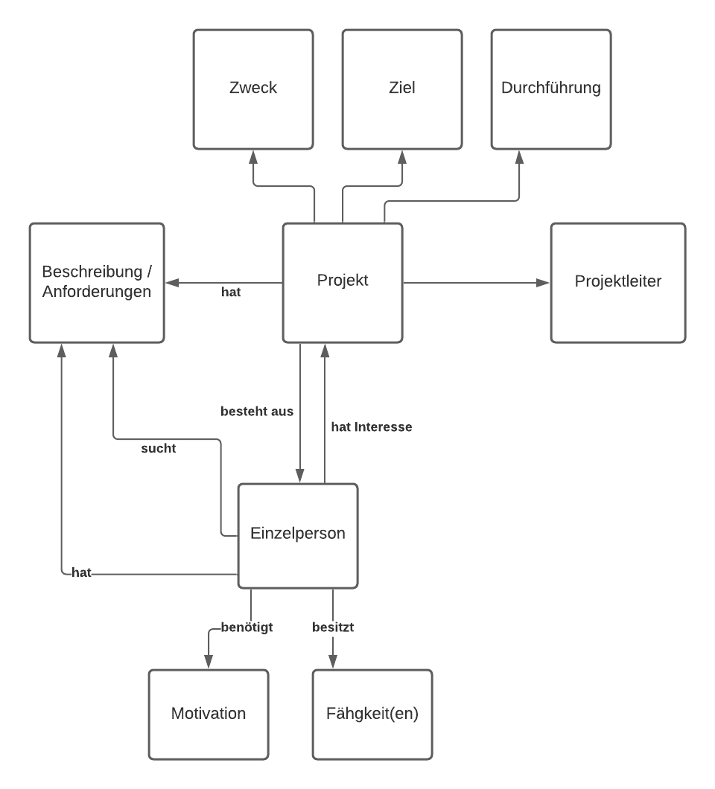
Version 1:
Notes:
In unserer ersten Version des Domänenmodells war es uns wichtig das die essentiellen Elemente des Projekts und der Einzelperson im Vordergrund stehen. Dabei haben wir einige Objekte erstellt welche eigentlich als Attribute dienen.

Slide 7
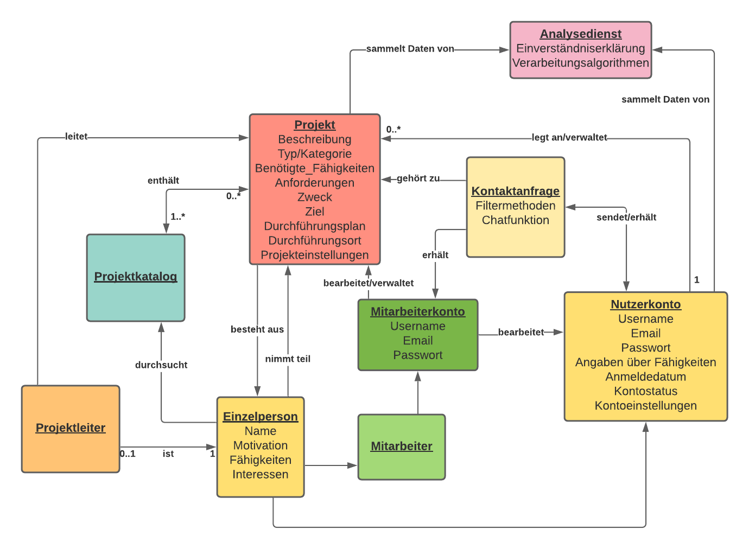
Version 2:
Notes:
In der zweiten Iteration haben wir viele der vorherigen Elemente als Attribute untergebracht und neue Entitäten hinzugefügt. Dabei sind wir aber zu systemspezifisch geworden und haben zu viele technische Elemente eingeführt. Unsere Domäne in dieser Version bezeichneten wir als "Projektbörse".

Slide 8
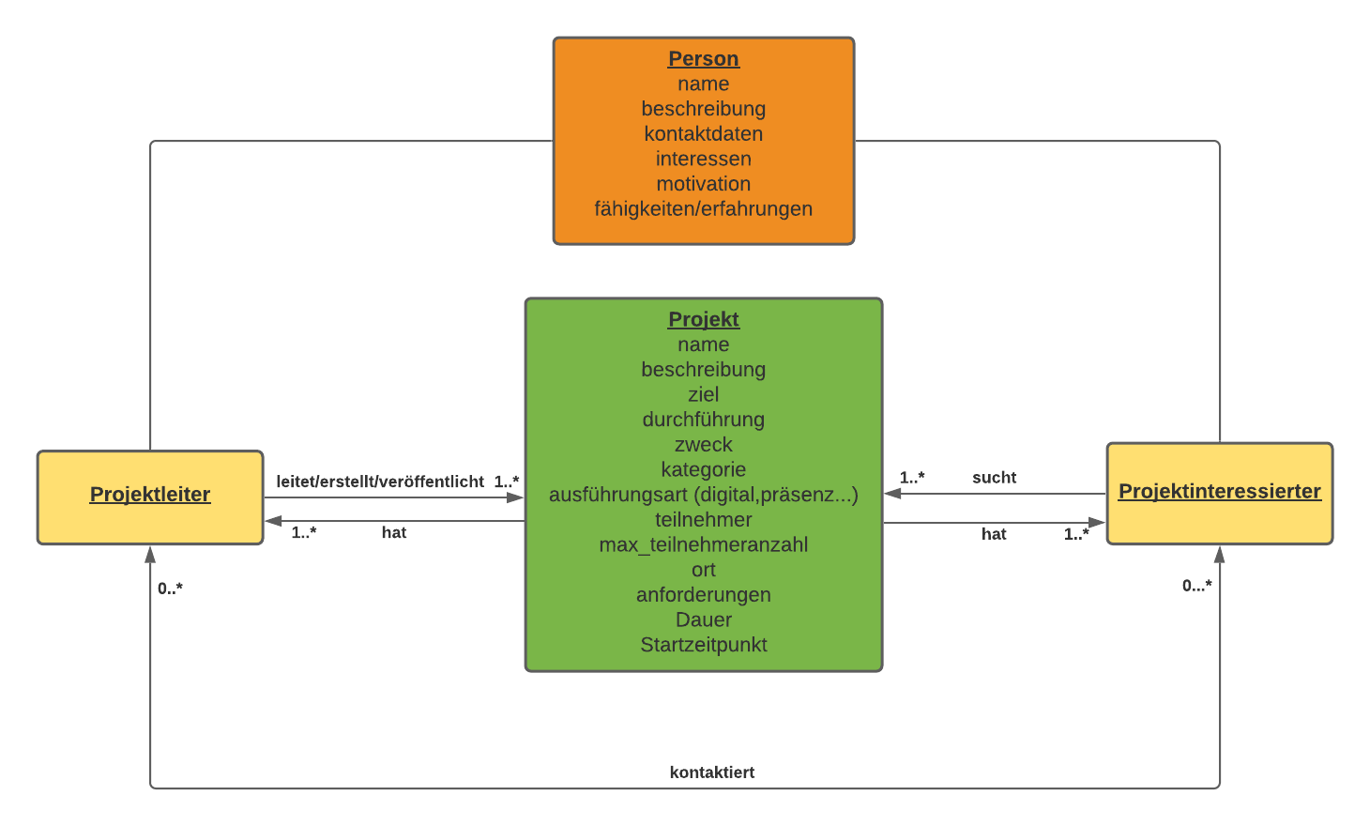
Aktuelle Version:
Notes:
Nach weiterem Überarbeiten ist die aktuellste vierte nun die aktuelleste Version. Wir haben die Domäne zu "Projekt suchen/finden" definiert, daher fallen sämtliche weitere Akteure und technischen Aspekte in diesem Fall weg.

Slide 9

Steakhoder Analyse
Notes:
Anschließend konnnten folgnde resultierende Versionen der Steakholder Analyse entworfen weden (siehe Folie 10,11,12,13,14).

Slide 10
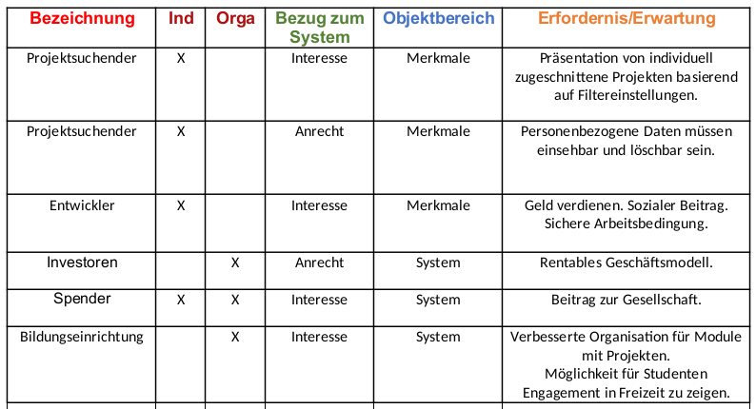
Version 1
Notes:
Die erste Version unserer Stakeholder Analyse. Wir haben uns für die Bezeichnung "Ind" für Individuum und "Orga" für Organisation entschieden.
Projektsuchender ist die Person, welche über unsere Plattform Kontakt zu bereits bestehenden Gruppen aufnehmen möchte, um sich an deren Idee zu beteilgen. Entwickler ist der Entwickler der Plattform. Investoren sind Organisationen und Einrichtungen welche sich an dem Geschäft beteiligen wollen.
Investoren sichern sich durch ihren Gelbeitrag ein Anrecht am System. Spender sind diejenigen welche dem Projekt Geld zur Verfügung stellen ohne davon einen direkten Nutzen, Anspruch oder Anrecht zu beziehen.
Bildungseinrichtung sind Organisationen welche Interesse an unserem System haben könnten um es für ihre Bildungszwecke zu nutzen.

Slide 11
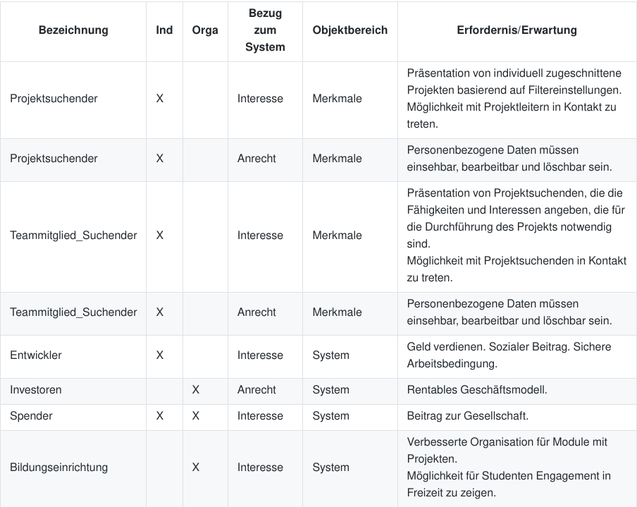
Version 2:
Notes:
Die zweite Version der Stakeholder Analyse. Hier haben wir noch einige Elemente hinzugefügt, auf die wir beim bearbeiten von anderen Artefakten wie den Anforderungen gestoßen sind. Projektsuchender ist die Person, welche über unsere Plattform Kontakt zu bereits bestehenden Gruppen aufnehmen möchte, um sich an deren Idee zu beteilgen.
Teammitglied_Suchender ist derjenige, welcher ein Projekt auf der Plattform erstellt damit sich andere anschließen können.
Sowohl der Projektsuchende als auch Teammitglied_Suchende haben ein Anrecht über ihre Personenbezogenen Daten zu bestehen. Darunter fällt sie einzusehen, zu bearbeiten und löschen zu können. Entwickler ist der Entwickler der Plattform. Investoren sind Organisationen und Einrichtungen, welche sich an dem Geschäft beteiligen wollen. Spender sind diejenigen, welche dem Projekt Geld zur Verfügung stellen ohne davon einen direkten Nutzen, Anspruch oder Anrecht zu beziehen.
Bildungseinrichtung sind Organisationen welche Interesse an unserem System haben könnten um es für ihre Bildungszwecke zu nutzen.

Slide 12
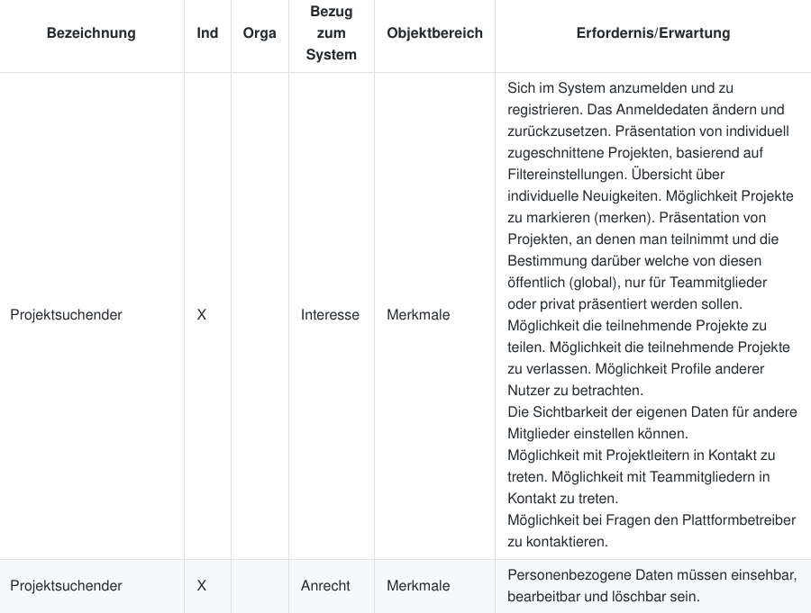
Version 3 1/3:
Notes:
In der aktuellsten Iteration haben wir beim bearbeiten der Anforderungen und der Mockups immer wieder neue Elemente gefunden die man ergänzen konnte.

Slide 13
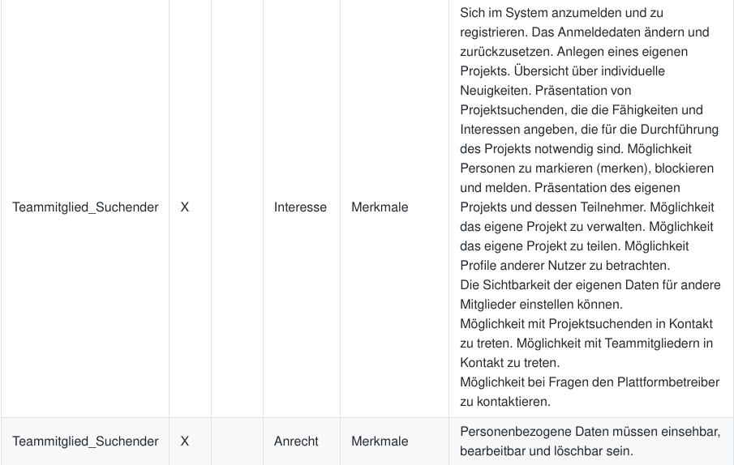
Version 3 2/3:

Slide 14
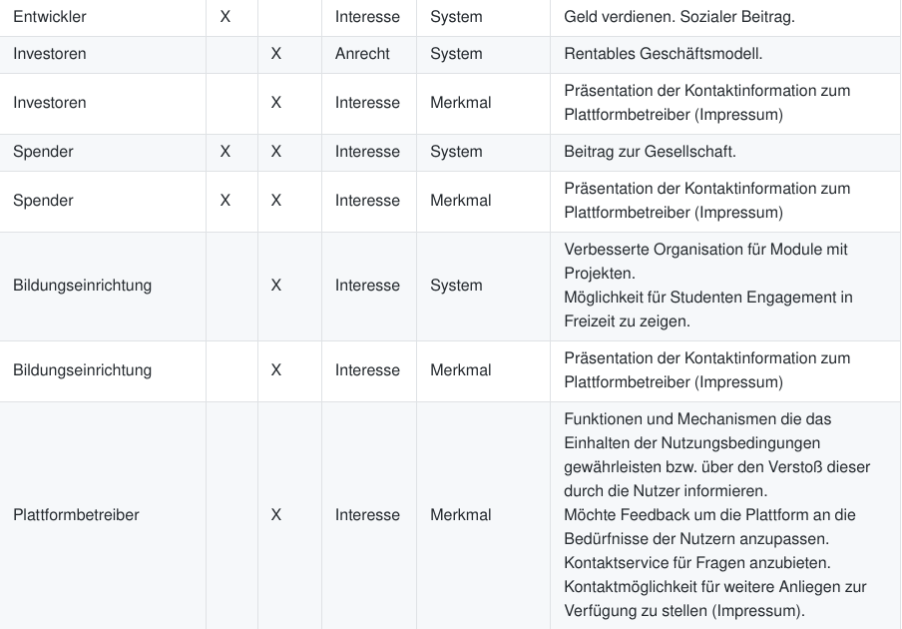
Version 3 3/3:
Notes:
Als neuer Stakeholder ist der Plattformbetreiber hinzugekommen,welcher viele neue Perspektiven und Anforderungen gebracht hat, z.B. neue Nutzerinteraktionen die die Plattform verbessern sollen. Darunter fallen das Feedback und die Funktionen zum melden von Projekten und Personen, welche gegen die Richtlinien der Plattform verstoßen.

Slide 15

Anforderungen
Notes:
Auflistung der Anforderungen, welche aus unserer Stakeholder Analyse hervorgehen.
1. Das System muss in der Lage sein den Projektsuchenden die individuell zugeschnittenen Projekte zu präsentieren.
- Suche für Projekte
- Suchoptionen
2. Das System muss dem Projektsuchenden die Möglichkeit bieten seine Anmeldedaten zu ändern.
- Email ändern
- Passwort ändern
- Passwort vergessen Funktion
3. Das System sollte in der Lage sein Projektsuchenden die Möglichkeit zu bieten, Projekte zu markieren (merken).
- Projekt-Merk-Funktion
4. Das System sollte in der Lage sein Projektsuchenden die Möglichkeit zu bieten eine Übersicht über individuelle Neuigkeiten auzurufen.
- Übersicht über Neuigkeiten
5. Das System muss in der Lage sein Projektsuchenden die Möglichkeit zu bieten Projekte an denen man teilnimmt zu präsentieren.
- Projekte anzeigen an denen Nutzer teilnimmt
6. Das System sollte in der Lage sein Projektsuchenden die Bestimmung darüber zu ermöglichen, welche von den eigenen Projekten öffentlich (global), nur für Teammitglieder oder privat präsentiert werden.
- Datenschutzeinstellungen bearbeiten
7. Das System sollte in der Lage sein Projektsuchenden die Möglichkeit zu bieten die teilnehmenden Projekte zu teilen.
- Projekt teilen
8. Das System muss in der Lage sein Projektsuchenden die Möglichkeit zu bieten die teilnehmende Projekte zu verlassen.
- Projekt verlassen
9. Das System muss in der Lage dem Nutzer die Möglichkeit bieten die Profile anderer Nutzer zu betrachten.
- Nutzerprofil anzeigen (fremdes).
10. Das System muss in dem Nutzer die Möglichkeit bieten die Sichtbarkeit der eigenen Daten für andere Mitglieder einstellen zu können.
- Datenschutzeinstellungen ändern
11. Das System muss in der Lage sein Projektsuchenden die Möglichkeit zu bieten mit Projektleitern in Kontakt zu treten.
- Person anschreiben
12. Das System muss in der Lage sein Projektsuchenden die Möglichkeit zu bieten mit Teammitgliedern in Kontakt zu treten.
- Teammitglieder verwalten/einsehen
- Person anschreiben
13. Das System muss in der Lage sein Projektsuchenden die Möglichkeit zu bieten bei Fragen den Plattformbetreiber zu kontaktieren.
- Kontakt an Service
- FAQ
- Impressum anzeigen
- Feedback Formular
14. Das System muss in der Lage sein Projektsuchenden die Möglichkeit zu bieten personenbezogene Daten einzusehen, zu bearbeiten und zu löschbar.
- Datenschutzerklärung anzeigen
- Datenschutzeinstellungen bearbeiten
- Profil bearbeiten
- Email Einstellungen ändern
- Konto löschen
15. Das System muss in der Lage sein Teammitglied_Suchenden das Anlegen eines eigenen Projekts zu ermöglichen.
- Projekt erstellen
16. Das System muss dem Teammitglied_Suchenden die Möglichkeit zu bieten seine Anmeldedaten zu ändern.
- Email ändern
- Passwort ändern
- Passwort vergessen Funktion
17. Das System muss in der Lage sein Teammitglied_Suchenden Projektsuchenden zu präsentieren, die die Fähigkeiten und Interessen angeben, die für die Durchführung des Projekts notwendig sind.
- Person suchen
18. Das System sollte in der Lage sein Teammitglied_Suchenden die Möglichkeit zu bieten eine Übersicht über individuelle Neuigkeiten auzurufen.
- Übersicht über Neuigkeiten
19. Das System muss in der Lage sein Teammitglied_Suchenden die Möglichkeit zu bieten Personen zu markieren (merken), blockieren und melden.
- Person markieren
- Person blockieren
- Person melden
20. Das System muss in der Lage sein Teammitglied_Suchenden die Präsentation des eigenen Projekts und dessen Teilnehmer zu ermöglichen.
- Teilnehmer anzeigen
- Projektinfos anzeigen
21. Das System muss in der Lage sein Teammitglied_Suchenden die Möglichkeit zu bieten das eigene Projekt zu verwalten.
- Projekte anzeigen
- Projekt bearbeiten
- Projekt löschen
- Teilnehmer entfernen
- Projektleitung übertragen
22. Das System sollte in der Lage sein Teammitglied_Suchenden die Möglichkeit zu bieten das eigene Projekt zu teilen.
- Projekt teilen
23. Das System muss in der Lage sein Teammitglied_Suchenden die Möglichkeit zu bieten Profile anderer Nutzer zu betrachten.
- Nutzerprofil betrachten (fremde)
24. Das System sollte in der Lage sein Teammitglied_Suchenden Die Sichtbarkeit der eigenen Daten für andere Mitglieder einstellen zu lassen .
- Datenschutzeinstellungen bearbeiten
25. Das System muss in der Lage sein Teammitglied_Suchenden die Möglichkeit zu bieten mit Projektsuchenden in Kontakt zu treten.
- Person kontaktieren
26. Das System muss in der Lage sein Teammitglied_Suchenden die Möglichkeit zu bieten mit Teammitgliedern in Kontakt zu treten.
- Person kontaktieren
- Teammitglieder anzeigen
27. Das System sollte in der Lage sein Teammitglied_Suchenden die Möglichkeit zu bieten bei Fragen den Plattformbetreiber zu kontaktieren.
- Kontakt an Service
- FAQ
- Impressum anzeigen
- Feedback Formular
28. Das System muss in der Lage sein Teammitglied_Suchenden die Möglichkeit zu bieten Personenbezogene Daten einzusehen , zu bearbeiten und zu löschen.
- Datenschutzerklärung anzeigen
- Datenschutzeinstellungen bearbeiten
- Profil bearbeiten
- Email Einstellungen ändern
- Konto löschen
29. Das System muss in der Lage sein dessen Entwicklern Geld damit verdienen, und einen sozialen Beitrag leisten zu lassen.
- (Bearbeitung folgt)
30. Das System muss in der Lage sein dessen Investoren ein rentables Geschäftsmodell zu ermöglichen.
- (Bearbeitung folgt)
31. Das System muss in der Lage sein dessen Investoren die Kontaktinformation zum Plattformbetreiber (Impressum) zu präsentieren
- Impressum anzeigen
32. Das System muss in der Lage sein dessen Spender einen Beitrag zur Gesellschaft leisten zu lassen.
- (Bearbeitung folgt)
33. Das System muss in der Lage sein dessen Spender Kontaktinformation zum Plattformbetreiber zu präsentieren (Impressum)
- Impressum anzeigen
34. Das System sollte in der Lage sein Bildungseinrichtung eine verbesserte Organisation für Module mit Projekten zu ermöglichen .
- (Bearbeitung folgt)
35. Das System sollt in der Lage sein Bildungseinrichtung die Möglichkeit zu bieten Engagement von Studenten in der Freizeit zu zeigen.
- (Bearbeitung folgt)
36. Das System muss in der Lage sein Bildungseinrichtung Kontaktinformation zum Plattformbetreiber (Impressum) zu präsentieren
- Impressum anzeigen
37. Das System muss in der Lage sein Plattformbetreiber Funktionen und Mechanismen bieten zu lassen, die das Einhalten der Nutzungsbedingungen gewährleisten bzw. über den Verstoß dieser durch die Nutzer informieren.
- Nutzer melden
- Projekt melden
- Nutzungsbedingungen anzeigen
38. Das System sollte in der Lage sein Plattformbetreiber Feedback erhalten zu lassen, um die Plattform an die Bedürfnisse der Nutzern anzupassen.
- Feedback Formular
39. Das System sollte in der Lage sein Plattformbetreiber einen Kontaktservice für Fragen anzubieten zu lassen.
- Kontakt an Service
40. Das System muss in der Lage sein Plattformbetreiber Kontaktmöglichkeit für weitere Anliegen zur Verfügung stellen zu lassen (Impressum).
- Impressum anzeigen

Slide 16

Funktionalitäten
Notes:
=>Aufgrund der Darstellung (siehe unten) lieber im Wiki nachlesen
Aufbau:
Startseite
Übersicht über Neuigkeiten: Neue Projekte, verpasste Nachrichten, neue Anfragen etc.
Login
Ohne Anmeldung fortfahren: Jeder kann die App ohne Account nutzen und stöbern. Allerdings kann man dann weder Projekten beitreten noch Personen kontaktieren.
Anmelden: Benutzername/E-Mail-Adresse, Passwort, Passwort vergessen Funktion
Registrieren: Benutzername/E-Mail-Adresse eingeben, Passwort erstellen, Pflichtfelder Profil (s.u.) erstellen
Benutzer
Profil anzeigen: Option es mit allen Details anzuzeigen oder aus Sicht von anderen z.B. sehen wie es öffentlich aussieht
Profil bearbeiten /Informationen über sich ändern: Name, Nachname, Nickname (global verwendeter Name, als Teammitglied kann von den anderen Teammitgliedern im selben Team der richtige Name eingesehen werden, um an mehr Interaktion und Datenschutz zu erlangen), Beschreibung (Freitext, da jeder nochmal explizit mit sich werben kann), Interessen, Kategoriebasierte Fähigkeiten (Tags) auswählen (Z.B bei IT Projekten: Java, Kotlin usw..)=> Um eine bessere über Suche gefunden zu werden, Liste an Anwendungen über die man kommunizieren möchte, Profilbild (upload möglich), Sonstiges (Freitext). Liste an Projekten an denen man teilnimmt.
Datenschutzeinstellungenanpassen: Infos über sich anfragen (DSGVO konform), einstellen welche Infos für Free User, Angemeldete User, Team Mitglieder zu sehen sind. Wer darf mich kontaktieren. Welche Details auf Profilseite ist für wen sichtbar.
Persönlichen Avatar erstellen/wählen: Weist einen durch die App, Weist auf neue passende Projekte/Projektsuchende hin (=>Nudging) ist jedoch ausstellbar.
Email Einstellungen ändern: Benachrichtigung bei Chatmessage, Anfragen, Email Konto ändern
Passwort ändern: Minimum 6 Zeichen, Zahlen, Buchstaben und Sonderzeichen
Konto löschen: Nudging, damit Nutzer es sich nochmal überlegt. Sicherheitsbestätigung nötig.
Projekt/Personen-Suche
Suchoptionen anpassen: Suche_nach_Person (Option 1): Nickname, Interessen (Tag), Fähigkeiten/Erfahrung(Tag), Ort (max. Entfernung). Suche_nach_Gruppe: Gruppengröße (Option 2): Name, Projektkategorie (tag), Zweck (Tag), Zeitraum (Tag), Anforderung (Tag), Ort (max. Entfernung)
Vorschläge für Suche: Hilft Nutzer, gibt Anstoß und Beispiele, gibt Gefühl das viele Projekte vorhanden sind
Anzeige der gesuchten Projekte/Personen: Übersichtliche Darstellung der gesuchten Projekte/Personen. Möglichkeit Projekt(leiter)/Person zu kontaktieren.
Projekt/Personmerken: Damit man sie im Auge behalten kann und sie später wiederfindet bzw. Anschreiben kann
Person/Projekt(leiter) blockieren/kontaktieren/melden
Detailansicht für Person/Projekt öffnen: Öffnet die Detailansicht von Person/Projekt, zeigt die Informationen welche sie für die Öffentlichkeit Preis gibt.
Projekt
anlegen (Name, Beschreibung, Ziel, Durchführung, Zweck, Kategorie, Ort, Art der Ausführung (digital, Präsenz etc.), Anforderungen, Teilnehmeranzahl, Teilnehmer hinzufügen, optional: Beginn und Abgabe Zeitpunkt, Datenschutzeinstellungen, Titelbild) → gut übersichtliche Button der häufig zu sehen ist damit Nutzer animiert werden ihr eigenes Projekt zu starten wenn sie nicht das finden was sie suchen
bearbeiten (nur Leiter): zeigt die Informationen welche beim erstellen des Projekts auch verfügbar sind. Dann gibt es noch die Anzeigeoptionen**(Datenschutzeinstellungen)** welche bestimmen was für Elemente in der kürzeren Darstellung zu sehen sind wenn man nach Projekten sucht. Feedback Informationen->Gewünschte Teilnehmer Anzahl (mit visuellem Feedback wieviel noch fehlt = Nudging, soll Motivation steigern weiter zu suchen, Avater verweist gerne darauf und spornt an das Projekt noch attraktiver zu gestalten und weiter nach Teilnehmern zu suchen.)Teamrollen/Plätze angeben können z.B. Medieninformatiker, Manager usw…
Projekt anzeigen: Zeigt die detaillierten Informationen über das Projekt an.
Löschen (Nur Leiter): Dient der Löschung des Projekts. Nudging damit Nutzer es sich nochmal überlegt. Sicherheitsbestätigung nötig.(wiederherrstellbar im Archiv für eine Woche, falls man es sich anders überlegt. Zudem werden alle Teilnehmer über das Löschen benachrichtigt (per push und innerhalb der App))
Projekt verlassen (Nur Mitglied): Verlassen des Projekts. Nudging damit Nutzer es sich nochmal überlegt. Sicherheitsbestätigung nötig.
Teilnehmerverwaltung (Nur Teammitglieder):
Teilnehmer anzeigen: Zeigt die aktuellen Teilnehmer im Projekt an.
Nutzer aus Gruppe entfernen (nur Projektleiter)
Nutzer anschreiben
Nutzerprofil des Teilnehmers öffnen
Nutzer die Leitung übertragen (nur Projektleiter)
Teilen: Link zum Projekt erstellen und teilen
Gruppenchat nutzen: Chat für interne Gruppenkommunikation
Kommunikationsliste: Liste von Kommunikationskanälen welche die Nutzer haben und nutzen wollen, Gemeinsamkeiten werden aufgedeckt (z.B. alle nutzen Discord und Email)
Eigene Projekte anzeigen: Zeigt Projekte in denen man Mitglied ist. Bietet Möglichkeiten: Verlassen, anzeigen, bearbeiten (Leiter), teilen.
Anfragen- & Chatseite
Chateinträge anzeigen
Anfragen für Chatsanzeigen
Anfragen für Chatsverwalten (akzeptieren, ablehnen)
Chat verwalten: (starten, öffnen, löschen, Person blockieren)
Chat mit Person starten
Chat öffnen
Chat löschen
Person blockieren
Chatfunktionen
Nachricht eingeben
Nachricht senden
Blockierte Chats freigeben
Technische Hilfe für Nutzer
Feedback Formular
FAQ
Kontakt an Service
Impressum anzeigen
Datenschutzerklärung anzeigen
Nutzungsbedingungen anzeigen
Nutzungsbedingungen akzeptieren

Slide 17

Wirefrimes/Mockups
Notes:
Aus den zuvor aufgeführten Artefakten haben wir nun eine erste Version der Anwendung in Form von Wireframes und Mockups konzipiert.
Die Wireframes sind für noch sehr offene Bereiche, die noch weiter definiert werden müssen und sich in stetiger Entwicklung befinden. Ebenso die daraus resultierenden Mockups, welche schonmal einen Einblick in das umgesetzte Design geben.

Slide 18
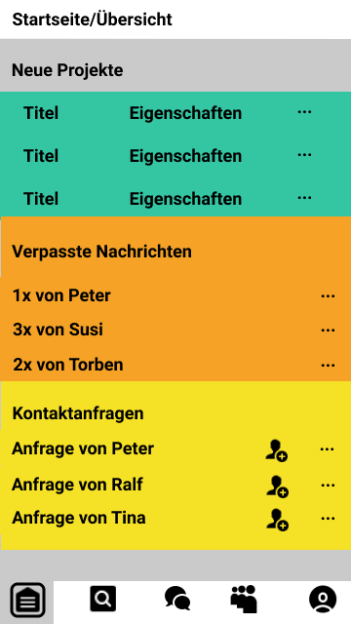
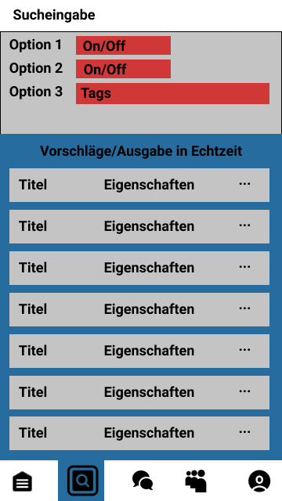
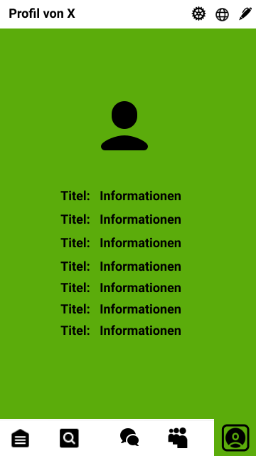
Notes:
-Erste Wireframes der Startseite/Übersicht (Links), Sucheingabe (Mitte) und Profilseite (rechts)
-Wireframes nur grob und noch iterierbar

Slide 19
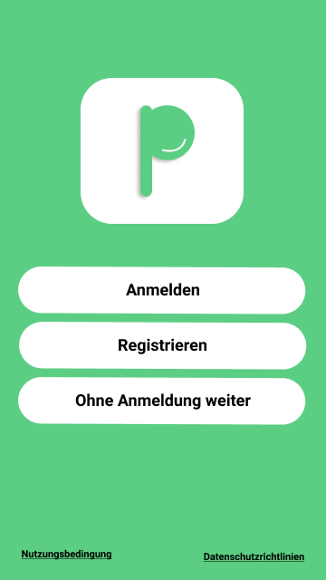
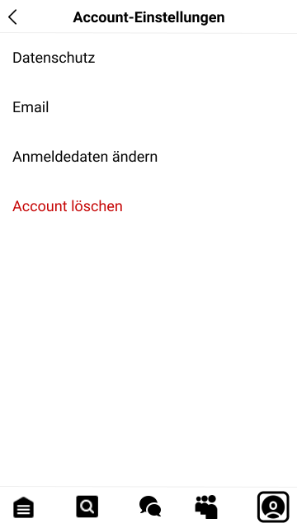
Notes:
Erste Mockups der Login/Register Seite (links) und der Account Einstellungen (Rechts)

Slide 20
Artefakte für 2.ten Audit
Fertige Mockups
Proof of Concept
Erste Code
Erste Iteration einer soziotechnischen/Gamification-Analyse

